Slide 1
Excel for Business Intelligence Analyst
CONSULTING & ANALYTICS
Buổi 4: Tiền xử lý dữ liệu với Power Query
Bắt buộc máy Windows có Power Query (Data → Get Data)

Slide 2
Câu hỏi mở buổi
PHẦN 0 · MỞ ĐẦU
“Làm sao để việc làm sạch dữ liệu chỉ làm MỘT LẦN,
từ đó chỉ cần bấm Refresh?”
⟳
Tháng nào công ty cũng có file bán hàng mới. Copy-paste, sửa ngày, sửa mã cửa hàng bằng tay mỗi tháng là công việc không có hồi kết — càng làm nhiều lần càng dễ sai.

Slide 3
Recap Buổi 3 & file khởi đầu
PHẦN 0 · MỞ ĐẦU
• Viên gạch B3: Pivot Miền × Tháng (tổng 941.454.000), Slicer nối 3 Pivot, PivotChart theo ngày.
• Bài về nhà B3 (4 tháng đầu năm): đối soát Pivot với số liệu hệ thống, 6 ô Quantity dạng chữ cài sẵn tháng 4, câu hỏi “ST07 đã hồi phục chưa”.
• File khởi đầu hôm nay = đáp án B3 (B3_MCI_Mart_Q1_2025_Answer.xlsx). Lưu thành B4_<HoTen>.xlsx. GIỮ NGUYÊN mọi sheet cũ — hôm nay chỉ thêm vào.
B4 · Pipeline Power Query
✓ B3 · Báo cáo Pivot
Demo: ../B3_PivotTable/Practice/B3_MCI_Mart_Q1_2025_Answer.xlsx (sheet Kiem_tra) · ../B3_PivotTable/Homework/B3_BTVN_MCI_Mart_T1_T4_2025_Answer.xlsx

Slide 4
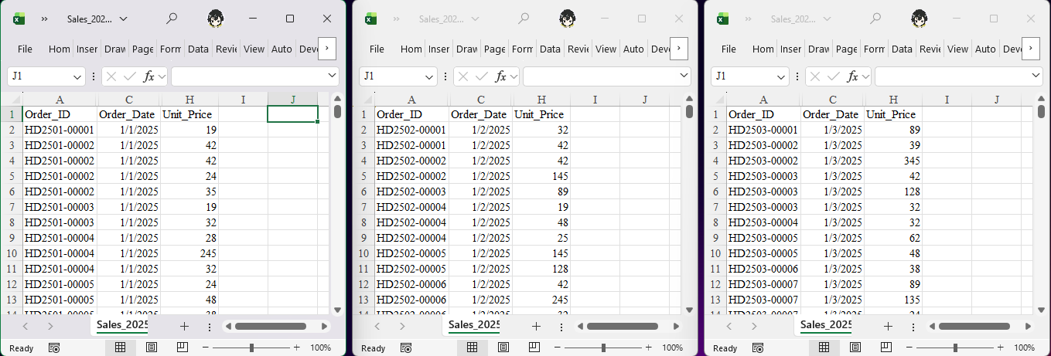
“Nỗi đau” — làm tay ba file CSV
PHẦN 0 · MỞ ĐẦU
Sales_2025-01.csv
2.726 dòng
Sales_2025-02.csv
1.596 dòng
Sales_2025-03.csv
1.868 dòng
TIP
Việc phải làm bằng tay mỗi tháng: mở file → copy → dán nối tiếp → sửa 25 mã cửa hàng dính dấu cách → sửa ngày dd/mm và giá “19.000” → tìm và xóa dòng trùng.
Ảnh: Practice/Data_Sales/Sales_2025-01.csv, -02.csv, -03.csv mở bằng Excel (View → Arrange All → Vertical)

Slide 5
1. Quy trình Power Excel: từ dữ liệu thô đến báo cáo

Slide 6
Raw Data → Power Query → Data Model → Power Pivot
PHẦN 1 · QUY TRÌNH POWER EXCEL
1 Raw Data
CSV/TXT, Excel Table, database, cả một thư mục file, web…
2 Power Query
Kết nối, làm sạch, biến đổi — ETL (Extract – Transform – Load)
3 Data Model
Các bảng đã sạch, nối bằng quan hệ, không gộp thành một bảng khổng lồ (B5)
4 Power Pivot & Pivot
Phân tích, viết DAX (B5–B6)
TIP
Tất cả nằm sẵn trong Excel (tab Data), không cần cài thêm phần mềm. Hôm nay ở khối 2; Buổi 5 sang khối 3 và 4: sạch trước, nối sau, phân tích cuối cùng.

Slide 7
Khi nào dùng Power Query / Power Pivot
PHẦN 1 · QUY TRÌNH POWER EXCEL
Dữ liệu nhiều hơn một triệu dòng (vượt giới hạn worksheet)
Excel worksheet
1.048.576
dòng tối đa
Data Model
Hàng chục triệu dòng
giới hạn bởi bộ nhớ máy (Excel 64-bit)
Dữ liệu nằm ở nhiều nguồn (nhiều file, database, thư mục)
Cần tự động hoá: mỗi lần có dữ liệu mới, chỉ Refresh
Cần kết hợp nhiều bảng mà không muốn nhân bản dữ liệu
TIP
Power Pivot KHÔNG chạy trên Mac và Excel Online — lý do B1 đã nhắc yêu cầu máy Windows từ B4. Chưa chuẩn bị được: gặp trợ giảng ngay giờ nghỉ.

Slide 8
2. Get Data & Query Editor: nơi mọi bước làm sạch được ghi lại

Slide 9
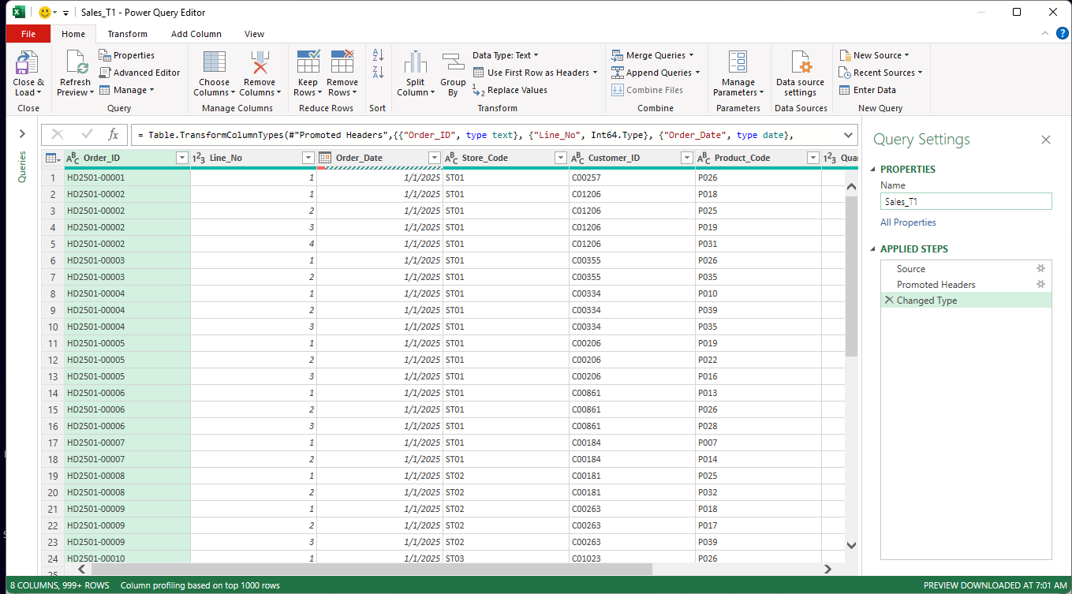
Get Data · Query Editor · Applied Steps
PHẦN 2 · GET DATA & QUERY EDITOR
Tên (đỏ) | Mục đích
Data → Get Data → From File → From Text/CSV | Kết nối tới một file; bấm Transform Data để mở Query Editor trước khi nạp
Query Editor | Bảng xem trước ở giữa, Applied Steps bên phải, 4 tab Home / Transform / Add Column / View
Applied Steps | Danh sách các bước đã làm, chạy lại TỰ ĐỘNG mỗi lần Refresh — như một macro
TIP
Query Editor KHÔNG có Undo: bỏ một bước = bấm dấu X cạnh bước đó. Bấm một bước ở giữa để xem dữ liệu tại bước đó.
PRO TIP
Đặt tên query rõ ràng NGAY TỪ ĐẦU (ô Name, ví dụ Sales_T1) — đổi tên sau khi query khác đã tham chiếu tới sẽ rất phiền.
Ảnh: Practice/Data_Sales/Sales_2025-01.csv → Data → Get Data → From Text/CSV → Transform Data (query Sales_T1)

Slide 10
3. Làm sạch dữ liệu: nhìn trước khi sửa

Slide 11
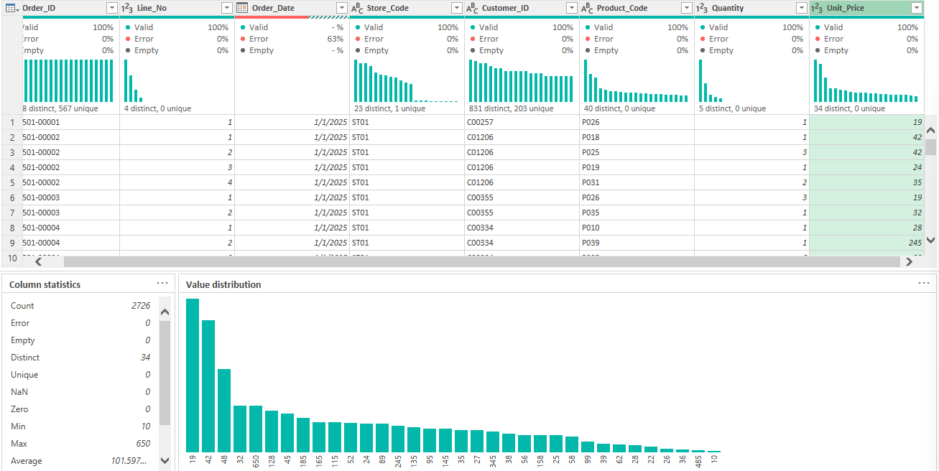
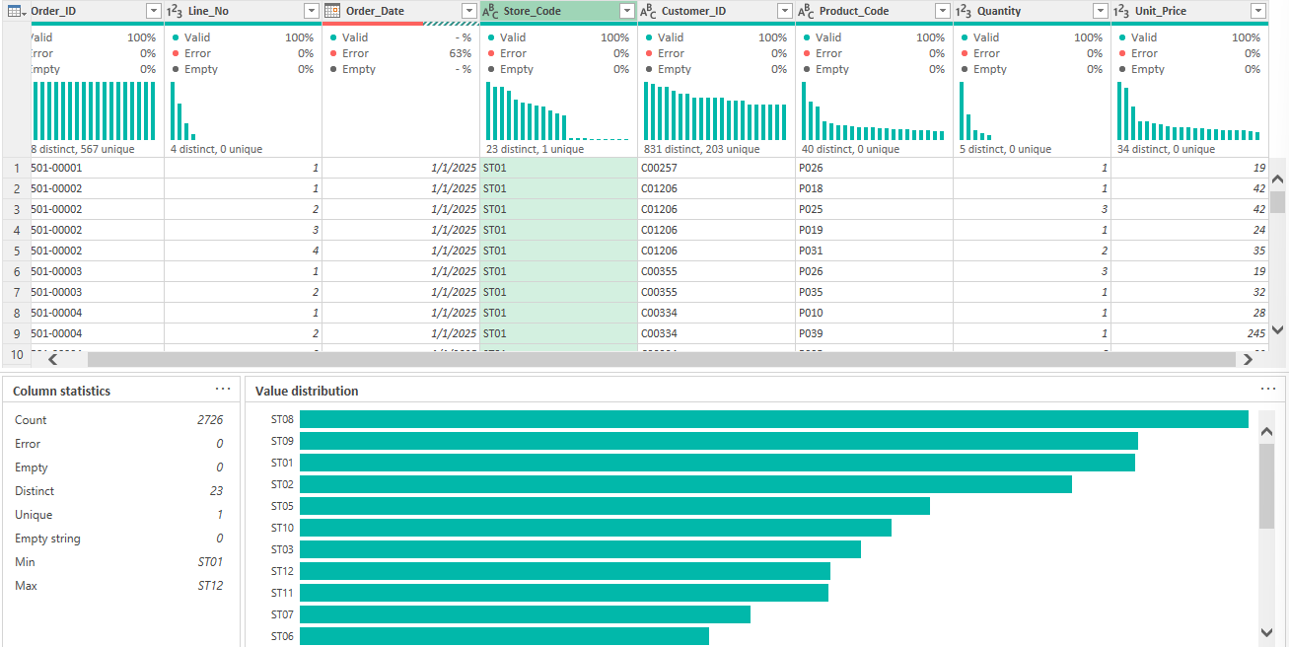
Data profiling
PHẦN 3 · LÀM SẠCH DỮ LIỆU
View → Column quality / Column distribution / Column profile
Xem nhanh sức khoẻ từng cột: % Valid / Error / Empty, số giá trị khác nhau, Min / Max, giá trị hay gặp — trước khi mất công sửa mò.
TIP
Góc dưới trái ghi “Column profiling based on top 1000 rows”: bấm vào, chọn entire data set để đếm trên cả file. 100% Valid chưa chắc đúng — nhìn cả Min / Max.
Ảnh: Query Editor, query Sales_T1 (Practice/Data_Sales/Sales_2025-01.csv), bước Changed Type tự động

Slide 12
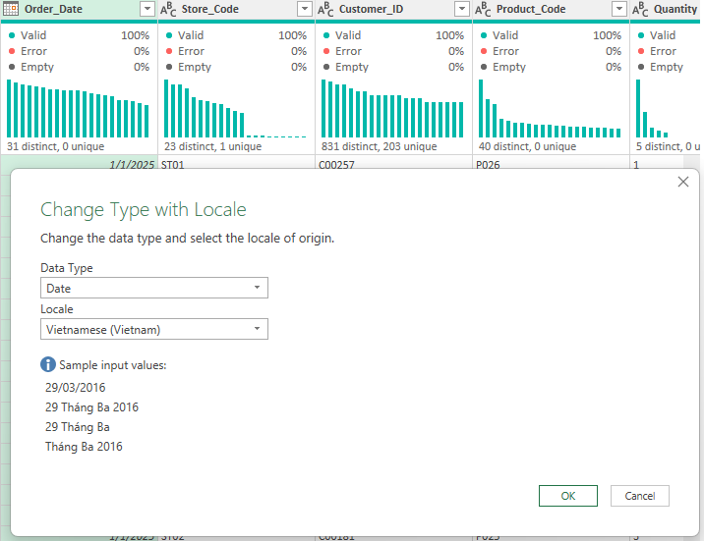
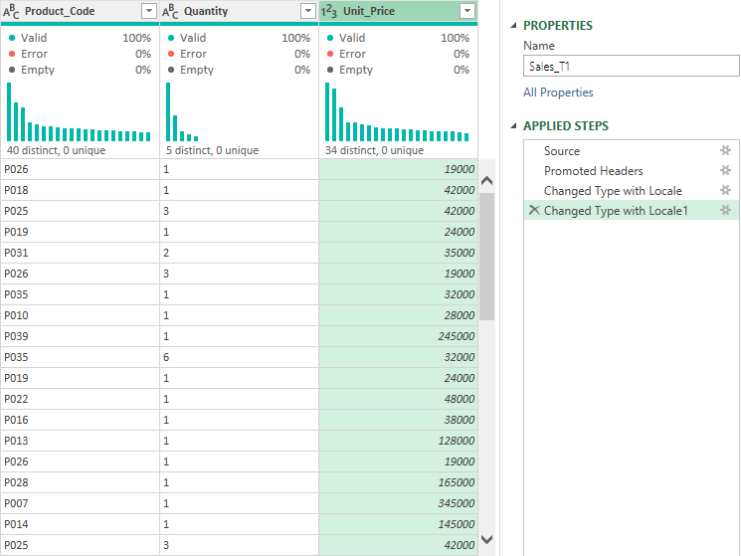
Change Type → Using Locale…
PHẦN 3 · LÀM SẠCH DỮ LIỆU
Change Type → Using Locale…
Đổi kiểu dữ liệu THEO ĐÚNG định dạng vùng miền của dữ liệu nguồn — không phải định dạng máy đang chạy Excel.
Đọc kiểu Mỹ mm/dd (Order_Date)
1.735 / 2.726
dòng Error; 991 dòng đảo ngày–tháng
Đọc kiểu Mỹ (Unit_Price)
19.000 → 19
sai 1.000 lần, KHÔNG báo lỗi
TIP
Quy tắc nhớ đời: XÓA bước Changed Type tự động, rồi đổi kiểu cột ngày và cột số bằng Using Locale → Vietnamese (Vietnam).
Ảnh: Query Editor, query Sales_T1 (Practice/Data_Sales/Sales_2025-01.csv), cột Order_Date và Unit_Price

Slide 13
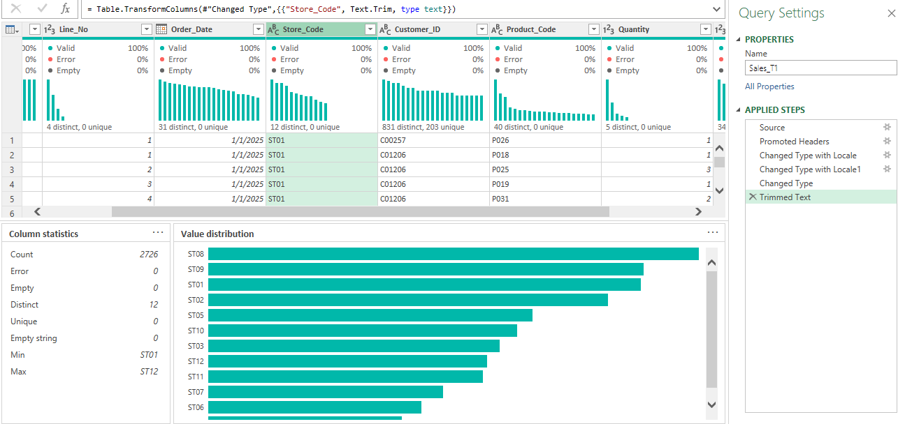
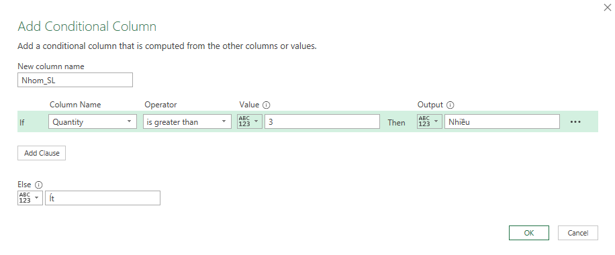
Headers · Trim · Conditional Column
PHẦN 3 · LÀM SẠCH DỮ LIỆU
Tên (đỏ) | Mục đích
Home → Use First Row as Headers | Biến dòng đầu của bảng thành tên cột
Transform → Format → Trim / Clean | Xoá khoảng trắng đầu/cuối (Trim) hoặc ký tự ẩn (Clean)
Add Column → Conditional Column | Tạo cột mới theo quy tắc IF/THEN, không cần viết hàm
Ảnh: query Sales_T1 (Practice/Data_Sales/Sales_2025-01.csv) · Trim/Clean có ở cả Transform (sửa cột) và Add Column (tạo cột mới)

Slide 14
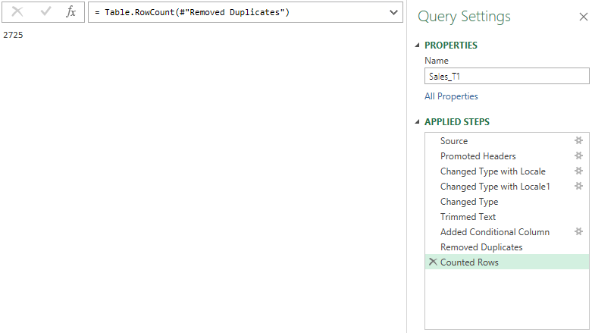
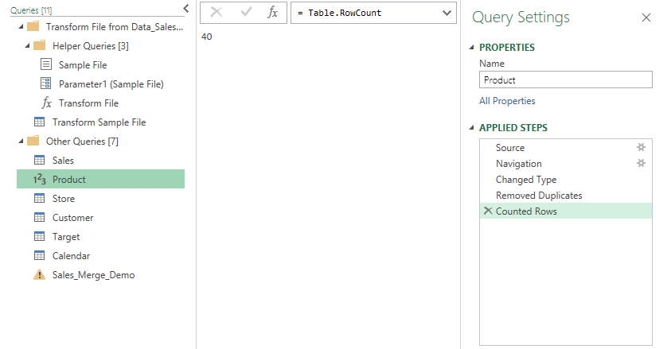
Remove Duplicates
PHẦN 3 · LÀM SẠCH DỮ LIỆU
Home → Remove Rows → Remove Duplicates
Xoá các dòng GIỐNG HỆT NHAU trên các cột đang chọn — dùng cho bảng giao dịch (trùng tuyệt đối) lẫn bảng lookup (khoá trùng).
TIP
Chưa bỏ P015 trùng mà Merge Sales × Product: 29.408 dòng thay vì 28.328. Đếm dòng ngay trong PQ: Transform → Count Rows, xem xong xóa bước đếm.
Ảnh: query Sales_T1 (Practice/Data_Sales/Sales_2025-01.csv) · query Product (Practice/B4_Lookups.xlsx, bảng Product)

Slide 15
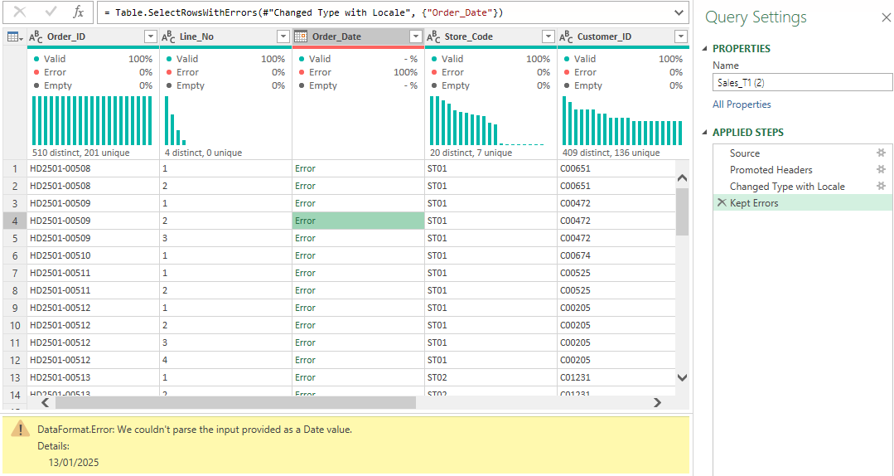
Keep Errors · Remove Errors
PHẦN 3 · LÀM SẠCH DỮ LIỆU
Home → Keep Rows → Keep Errors · Remove Rows → Remove Errors
Tách riêng các dòng có ô lỗi (Error) để XEM trước khi quyết định xoá hay sửa — không xoá mù.
Keep Errors
Xem và hiểu lỗi TRƯỚC
Remove Errors
Chỉ dùng khi chắc chắn dòng đó nên bỏ
Xoá nhầm = mất dữ liệu âm thầm
TIP
Lỗi do sai Locale: sửa lại bằng Using Locale (Slide 12), KHÔNG Remove Errors — xóa là mất 1.735 dòng doanh thu mà không ai biết.
Ảnh: bản sao query Sales_T1 (Practice/Data_Sales/Sales_2025-01.csv), Order_Date đọc bằng Locale English (United States)

Slide 16
Nghỉ 10 phút
Trước khi quay lại: mở sẵn Query Editor (Data → Get Data → Launch Power Query Editor)

Slide 17
4. Unpivot & Group By: đổi hình dạng bảng

Slide 18
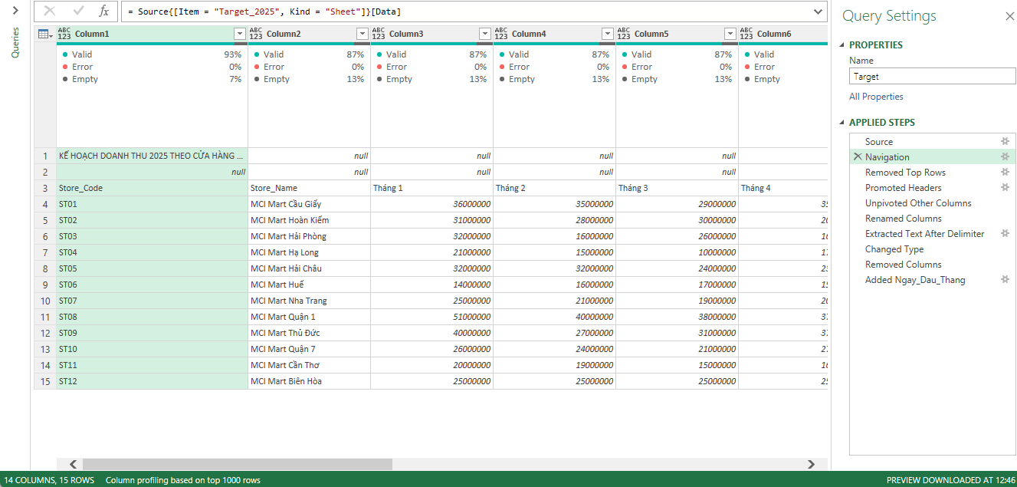
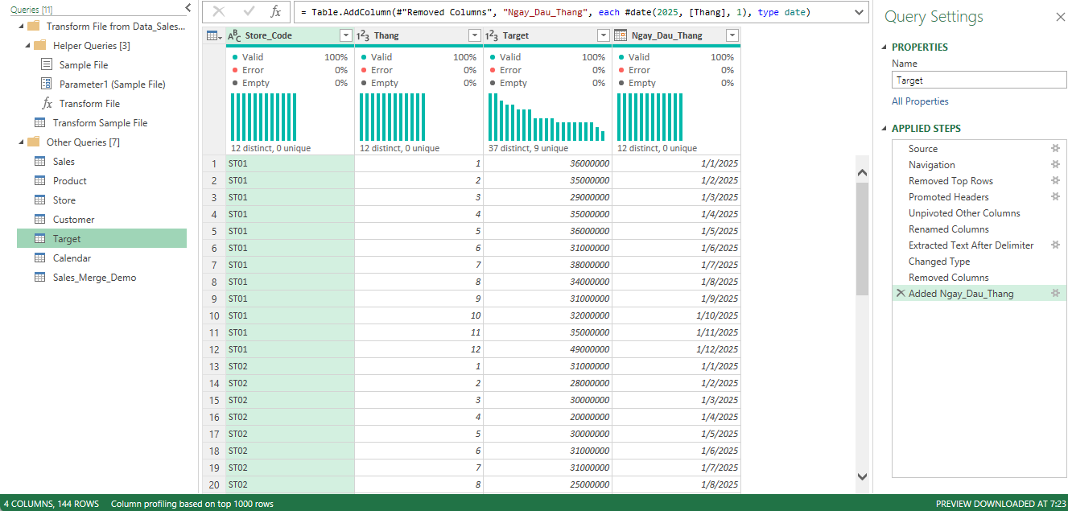
Unpivot Columns
PHẦN 4 · UNPIVOT & GROUP BY
Transform → Unpivot Columns ▾ → Unpivot Other Columns
Biến NHIỀU CỘT CÙNG LOẠI (Tháng 1…Tháng 12) thành hai cột: tên cột cũ và giá trị — ngược lại của Pivot.
Kết quả
144
dòng = 12 cửa hàng × 12 tháng
→
TIP
Chọn cột GIỮ NGUYÊN (Store_Code, Store_Name) rồi Unpivot Other Columns: tháng mới thêm vào file tự được xoay. Thang → Extract Text After Delimiter → số; thêm Ngay_Dau_Thang = #date(2025, [Thang], 1) để B5 nối với Calendar.
Ảnh: Practice/B4_Target_2025.xlsx, sheet Target_2025 (query Target) · Chuỗi A lần 4: Table (B1) → Dimension/Measure (B2) → Pivot (B3) → Unpivot (B4) → Star schema (B5)

Slide 19
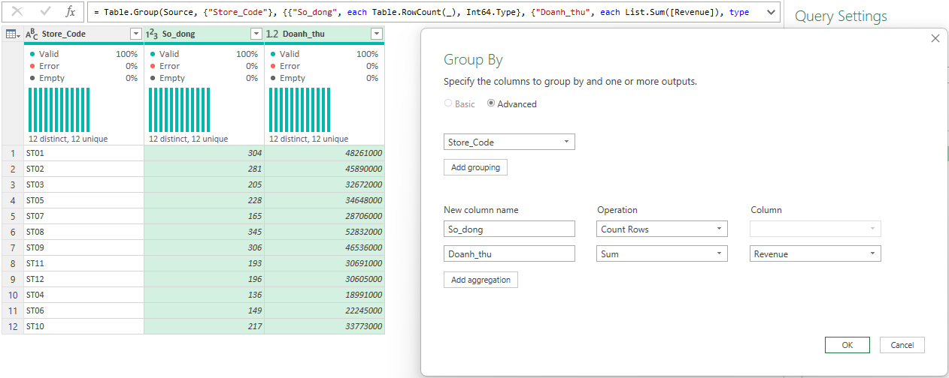
Group By
PHẦN 4 · UNPIVOT & GROUP BY
Transform → Group By (Basic / Advanced)
Tổng hợp dữ liệu LÊN MỨC CHI TIẾT KHÁC — từ dòng giao dịch lên theo cửa hàng, theo tháng — ngay trong Power Query, ra một BẢNG MỚI.
Target tháng 1 (Group By Thang)
353 tr
thực tế 425,85 tr · 120,6%
Target tháng 2
298 tr
thực tế 246,0 tr · 82,5%
PRO TIP
Reference: query mới đọc kết quả của query gốc, gốc đổi thì đổi theo. Duplicate: chép rời mọi bước. Bảng đối soát, bảng tổng hợp → dùng Reference.
Ảnh: query DoiSoat_T1 (Reference của Sales_T1, Practice/Data_Sales/Sales_2025-01.csv)

Slide 20
5. Append & Merge: nối dọc và nối ngang

Slide 21
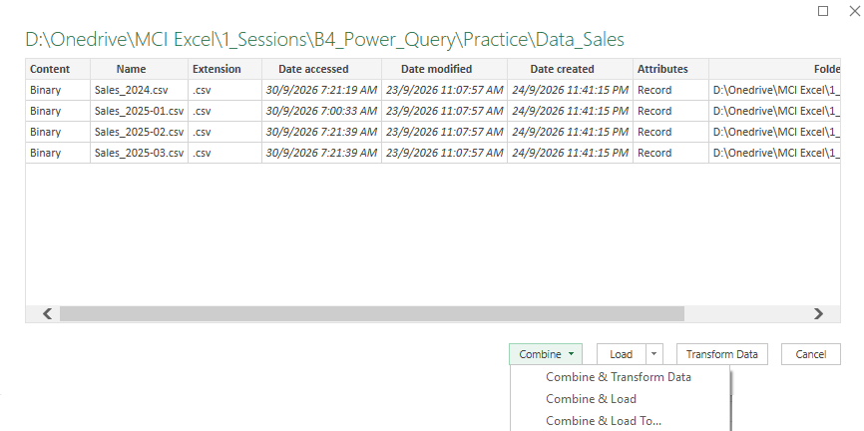
From Folder · Append Queries
PHẦN 5 · APPEND & MERGE
Tên (đỏ) | Mục đích
Data → Get Data → From File → From Folder | Đọc và nối MỌI FILE cùng cấu trúc trong một thư mục; file mới thả vào tự được đọc khi Refresh
Home → Append Queries | Nối dọc hai (hoặc nhiều) query có CÙNG TÊN CỘT
Sau Combine + làm sạch
28.328 dòng
doanh thu 4.139.884.500
TIP
Nhóm query trợ giúp (Sample File, Transform File…): ĐỪNG XÓA. Làm sạch trên query gộp Sales.
PRO TIP
Tham số hóa đường dẫn thư mục (Home → Manage Parameters): chuyển máy chỉ sửa một chỗ — xem handout.
Ảnh: Data → Get Data → From File → From Folder → Practice/Data_Sales/ · đếm: Transform → Count Rows; tổng: Statistics → Sum

Slide 22
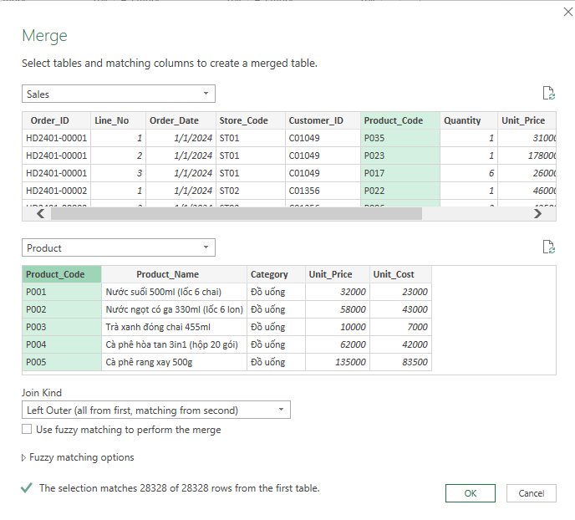
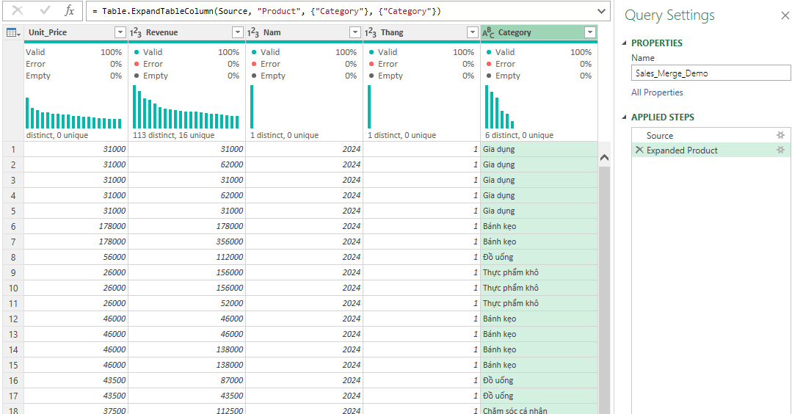
Merge Queries
PHẦN 5 · APPEND & MERGE
Home → Merge Queries ▾ → Merge Queries as New
Nối NGANG hai bảng theo cột chung — đúng như XLOOKUP nhưng làm ở CẤP CẢ BẢNG, không phải từng ô.
TIP
Merge ở đây CHỈ ĐỂ MINH HỌA (Merge as New, xem xong xóa). Product/Store/Customer load riêng, B5 nối bằng Relationship. Số dòng TĂNG sau Merge = lookup có khóa trùng (29.408 thay vì 28.328).
Ảnh: query Sales_Merge_Demo (Sales × Product, Practice/B4_Lookups.xlsx)

Slide 23
Các kiểu Join (Merge)
PHẦN 5 · APPEND & MERGE
Phần giữ lại | Join Kind | Kết quả | Giống
 | Left Outer | Giữ hết bảng trái, thêm cột nếu khớp bảng phải | XLOOKUP (không thấy → null)
 | Inner | Chỉ giữ dòng khớp ở CẢ HAI bảng | INNER JOIN (SQL)
 | Right Outer | Giữ hết bảng phải, thêm cột từ bảng trái nếu khớp | Left Outer đổi chiều
 | Left Anti | Chỉ giữ dòng bảng trái KHÔNG khớp bảng phải | Tìm “dòng mồ côi”
TIP
Kiểm tra chất lượng bằng Left Anti: Merge Sales × Product, Join Kind = Left Anti — ra 0 dòng nghĩa là mọi Product_Code trong Sales đều có trong danh mục.

Slide 24
6. Bảng Calendar: trục thời gian cho mọi bảng

Slide 25
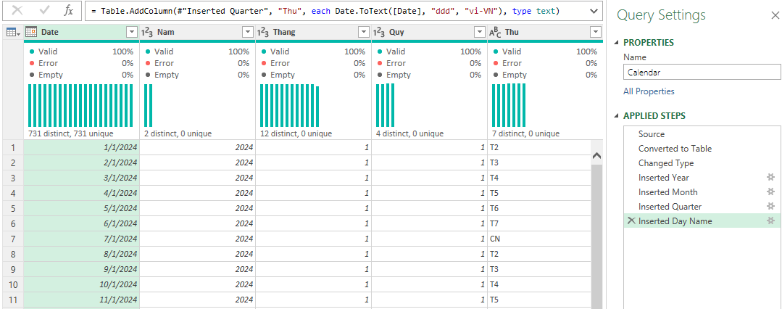
Calendar: Blank Query → List.Dates
PHẦN 6 · CALENDAR
New Source → Blank Query · List.Dates · Add Column → Date
Bảng có ĐỦ MỌI NGÀY LIÊN TỤC trong các năm cần phân tích, kèm Năm / Tháng / Quý / Thứ — trục thời gian chung cho Sales và Target ở B5.
fx
= List.Dates(#date(2024,1,1), 731, #duration(1,0,0,0))
01/01/2024 – 31/12/2025
731 dòng
2024 nhuận 366 + 2025 365
TIP
Liên tục, phủ trọn các năm của mọi bảng fact (Target đủ 12 tháng 2025). Mùng 1 Tết: 10/02/2024 · 29/01/2025.
PRO TIP
Rolling calendar: điểm cuối tự lấy theo ngày hiện tại bằng DateTime.LocalNow() — xem handout.
Ảnh: query Calendar (Blank Query) trong B4_<HoTen>.xlsx · không lấy Calendar từ Order_Date: ngày không có đơn sẽ bị thiếu

Slide 26
7. Load: đưa các bảng sạch vào đúng chỗ

Slide 27
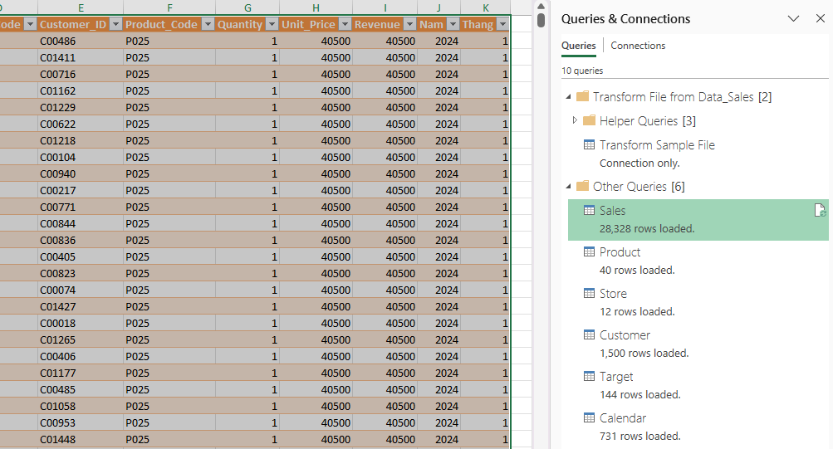
Close & Load To · Data Model
PHẦN 7 · LOAD & ĐỐI SOÁT
Close & Load To… · chuột phải query → Load To…
Chọn nơi mỗi query đi tới: Table (ra sheet) · Only Create Connection (chỉ lưu các bước) · ☑ Add this data to the Data Model.
Bảng | Số dòng
Sales | 28.328
Product | 40
Store | 12
Customer | 1.500
Target | 144
Calendar | 731
TIP
Sales → Table + Data Model. Product/Store/Customer/Target/Calendar → Only Create Connection + Data Model, KHÔNG Merge vào Sales. Sales → Properties → bỏ tick Enable background refresh.
Ảnh: B4_<HoTen>.xlsx, Data → Queries & Connections · Pivot PV_Refresh (Nam × Thang) phải ra 28.328 dòng, 4.139.884.500

Slide 28
Thực hành 1: Thả tháng 4, Refresh
PHẦN 8 · THỰC HÀNH
10 phút
Kiểm tra sau Refresh
30.247 dòng
4.436.849.500
Dòng 2025 · 4: 1.919 dòng · 296.965.000
Đây là khoảnh khắc D3 của khóa học
1. Ghi lại TRƯỚC khi Refresh: Grand Total của PV_Refresh (28.328 dòng · 4.139.884.500).
2. Copy Practice/New_Month/Sales_2025-04.csv vào ĐÚNG thư mục Practice/Data_Sales/.
3. Data → Refresh All (hoặc Ctrl+Alt+F5).
4. Quan sát: PV_Refresh có thêm dòng 2025 · 4, Grand Total tự đổi — KHÔNG sửa một bước nào.
File tháng 4: Practice/New_Month/Sales_2025-04.csv (1.920 dòng thô)

Slide 29
Thực hành 2: Đối soát & chữa bài nhanh
PHẦN 8 · THỰC HÀNH
10 phút
Sales sau Refresh: 30.247 dòng, 4.436.849.500 (tăng đúng 1.919 dòng, 296.965.000)
PV_Refresh tự có dòng 2025 · 4 mà không sửa bước nào; lọc Store_Code = ST12: dòng đầu tiên là 06/2024
Product 40 dòng · Store 12 · Customer 1.500 · Target 144 · Calendar 731
Product/Store/Customer/Target/Calendar: Only Create Connection + Data Model, không Merge vào Sales
Ghi số dòng và doanh thu trước / sau Refresh cạnh PV_Refresh · Đối chiếu: Practice/B4_MCI_Mart_Answer.xlsx, sheet Kiem_tra_B4

Slide 30
Excel Quiz Challenge
7 câu hỏi nhanh · câu 6–7 là tình huống

Slide 31
Question 1: Applied Steps
PHẦN 9 · QUIZ & TỔNG KẾT
Refresh một query sau khi file nguồn có dữ liệu mới. Các bước làm sạch có phải làm lại bằng tay không?
Không, Applied Steps tự chạy lại theo đúng thứ tự đã ghi
Có, mỗi lần Refresh phải làm lại từ đầu
A
B
Chỉ bước đầu tiên tự chạy lại
Chỉ khi mở lại Query Editor
C
D

Slide 32
Question 2: Locale
PHẦN 9 · QUIZ & TỔNG KẾT
Cột ngày 13/01/2025 (dd/mm/yyyy) bị báo lỗi khi Change Type sang Date. Nguyên nhân khả dĩ nhất?
File bị hỏng
Cột đang là số
A
B
Đang đổi kiểu theo locale mặc định (mm/dd), không phải Using Locale kiểu Việt Nam
Thiếu bước Trim
C
D

Slide 33
Question 3: Remove Duplicates
PHẦN 9 · QUIZ & TỔNG KẾT
Product có mã P015 xuất hiện 2 dòng. Nếu Merge Sales với Product mà CHƯA Remove Duplicates, hậu quả là gì?
Merge báo lỗi ngay
Cột Category bị để trống
A
B
Không ảnh hưởng gì
Số dòng Sales sau Merge tăng lên (dòng P015 bị nhân đôi)
C
D

Slide 34
Question 4: Unpivot
PHẦN 9 · QUIZ & TỔNG KẾT
Bảng Target_2025 có các cột Tháng 1 … Tháng 12. Muốn đưa về dạng tidy (Store_Code, Thang, Target), dùng công cụ nào?
Pivot Column
Unpivot Columns
A
B
Transpose
Group By
C
D

Slide 35
Question 5: Append vs Merge
PHẦN 9 · QUIZ & TỔNG KẾT
Bốn file CSV theo tháng, cùng 8 cột, muốn gộp thành một bảng dài hơn. Nên dùng công cụ nào?
Append Queries (hoặc From Folder)
Merge Queries
A
B
Group By
Unpivot
C
D

Slide 36
Question 6: Tình huống — Refresh lỗi
PHẦN 9 · QUIZ & TỔNG KẾT
File CSV mới đổi tên cột Store_Code thành StoreCode. Refresh báo lỗi ở bước Trim cột Store_Code. Nguyên nhân?
File bị hỏng
Do chưa Remove Duplicates
A
B
Do thiếu Using Locale
Bước Trim gọi đích danh tên cột Store_Code, cột đó không còn tồn tại với tên mới
C
D

Slide 37
Question 7: Tình huống — Chọn công cụ
PHẦN 9 · QUIZ & TỔNG KẾT
Nghi ngờ vài dòng Sales ghi Product_Code sai chính tả, không khớp Product nào. Cách kiểm tra nhanh nhất?
Đọc từng dòng bằng mắt
Group By theo Product_Code
A
B
Merge Sales với Product, Join Kind = Left Anti, xem có dòng nào không
Xoá cột Product_Code
C
D

Slide 38
Tổng kết & insight của bạn
PHẦN 9 · QUIZ & TỔNG KẾT
Điểm chính cần nhớ
Insight của bạn (1 câu)
(1) Applied Steps = công thức làm sạch được ghi lại, tự chạy lại khi Refresh.
(2) Xóa Changed Type tự động; ngày và số của dữ liệu Việt Nam đổi kiểu bằng Using Locale.
(3) Remove Duplicates ở lookup TRƯỚC khi Merge hoặc tạo Relationship.
(4) Unpivot đưa bảng cột-tháng về tidy; Append / From Folder nối dọc, Merge nối ngang.
(5) Đối soát số dòng/tổng sau mỗi bước; lookup load riêng (Only Create Connection + Data Model).
“Sau khi gộp và Refresh, ___ (con số), phát hiện ___ (bất thường), nên ___ (hàm ý).”
Con số
Bất thường
Hàm ý
Gợi ý: lọc PV_Refresh theo từng cửa hàng — một cửa hàng không có dòng nào suốt 5 tháng đầu 2024.

Slide 39
Buổi sau: Data Model & DAX
PHẦN 9 · QUIZ & TỔNG KẾT
“Doanh thu tháng này đạt bao nhiêu % mục tiêu, và vì sao mỗi báo cáo cũ lại ra một con số khác nhau?”
Giới hạn hôm nay: 6 bảng sạch nhưng đứng rời nhau. Muốn phân tích Sales và Target cùng lúc mà không gộp thành một bảng khổng lồ?
B5 · Star schema + DAX
Về nhà
Bài tập về nhà (bắt buộc): B4_BTVN_MCI_Mart_T4_2025.xlsx + thư mục B4_BTVN_Du_lieu — 12 file CSV tháng 4, mỗi cửa hàng một file: From Folder, làm sạch, Left Anti, đối soát với hệ thống, % đạt target
Nộp trước Buổi 5 tại hocvien.mcivietnam.com · đọc handout B4 · tick “Checklist trước Buổi 5”
✓ B4 · Pipeline Power Query
File đáp án B4 (Practice/B4_MCI_Mart_Answer.xlsx) là file khởi đầu Buổi 5.

